Slide 1
Chủ đề: THIÊN NHIÊN TƯƠI ĐẸP
Bài 2: NHỮNG SẮC MÀU THIÊN NHIÊN
Tiết 1

Slide 2
HOẠT ĐỘNG I: KHÁM PHÁ
Khám phá màu sắc của thiên nhiên
Em quan sát các hình ảnh và chia sẻ về:
? Các bức ảnh thể hiện phong cảnh gì,ở đâu.
? Những màu sắc nào có trong mỗi bức ảnh.
? Mỗi bức ảnh thể hiện thời gian của thiên nhiên như thế nào.
? Theo em, màu sắc của các bức ảnh tương phản với nhau như thế nào

Slide 3
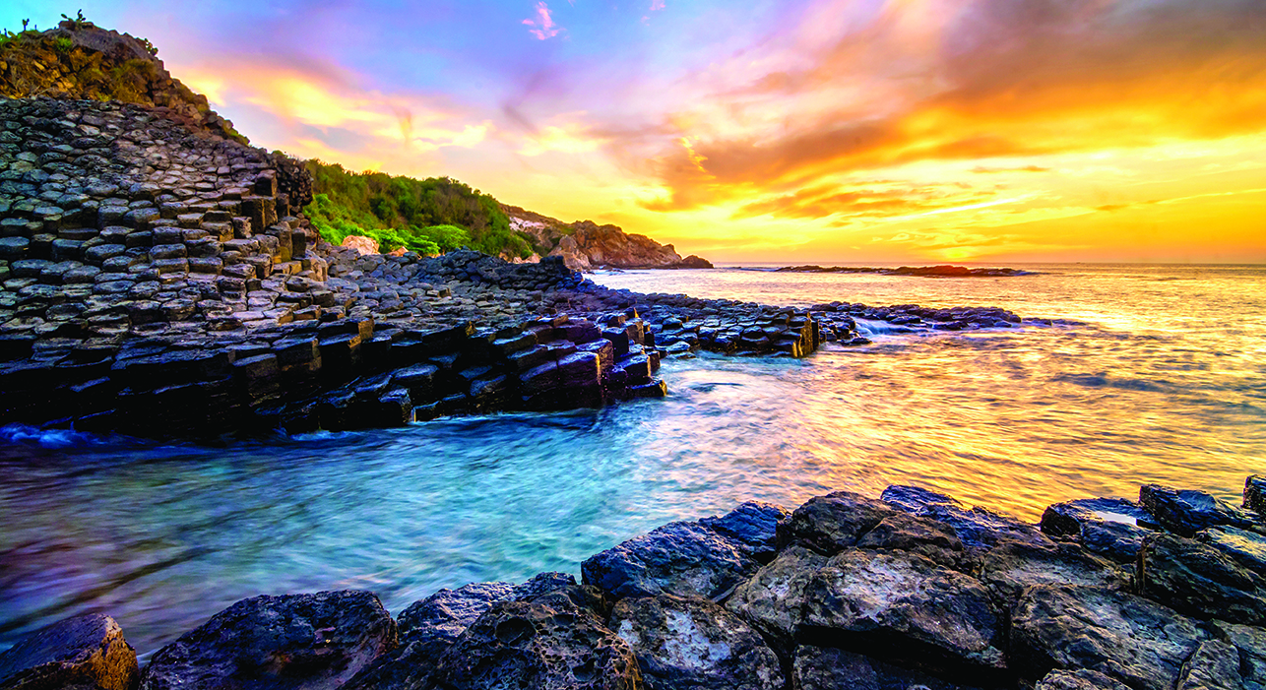
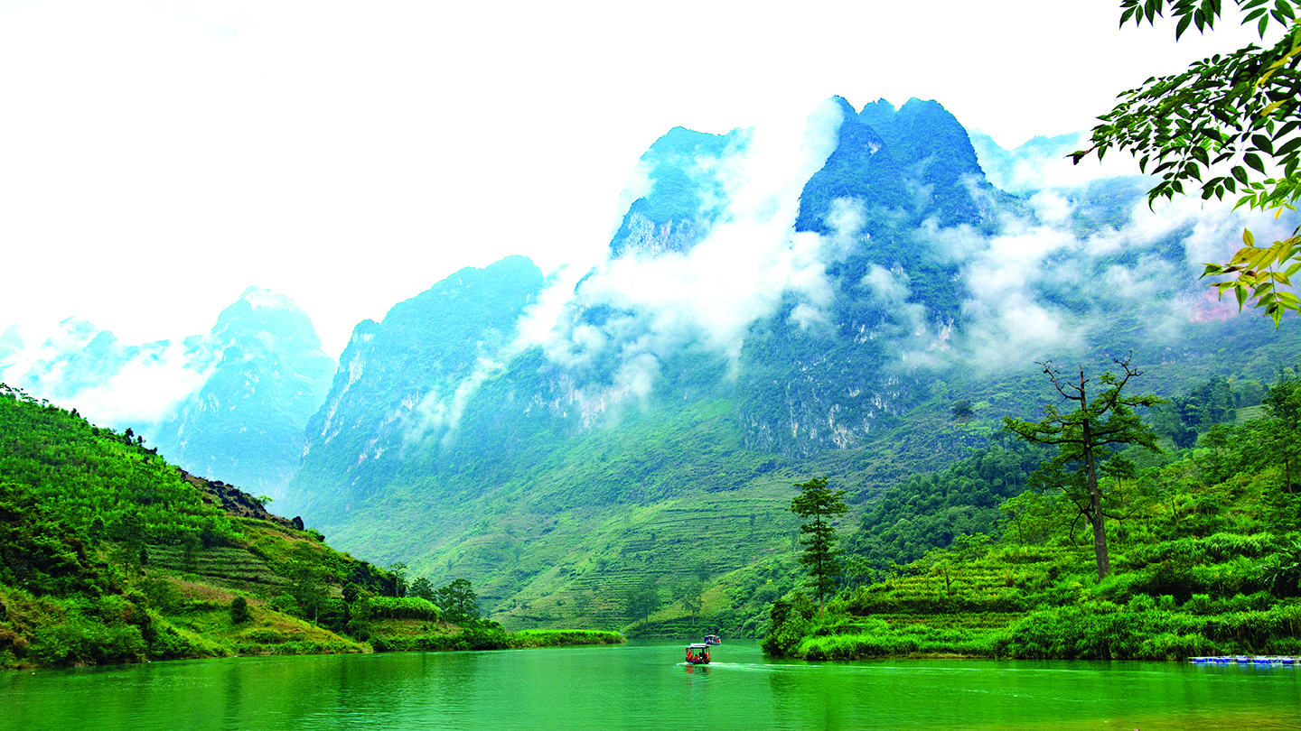
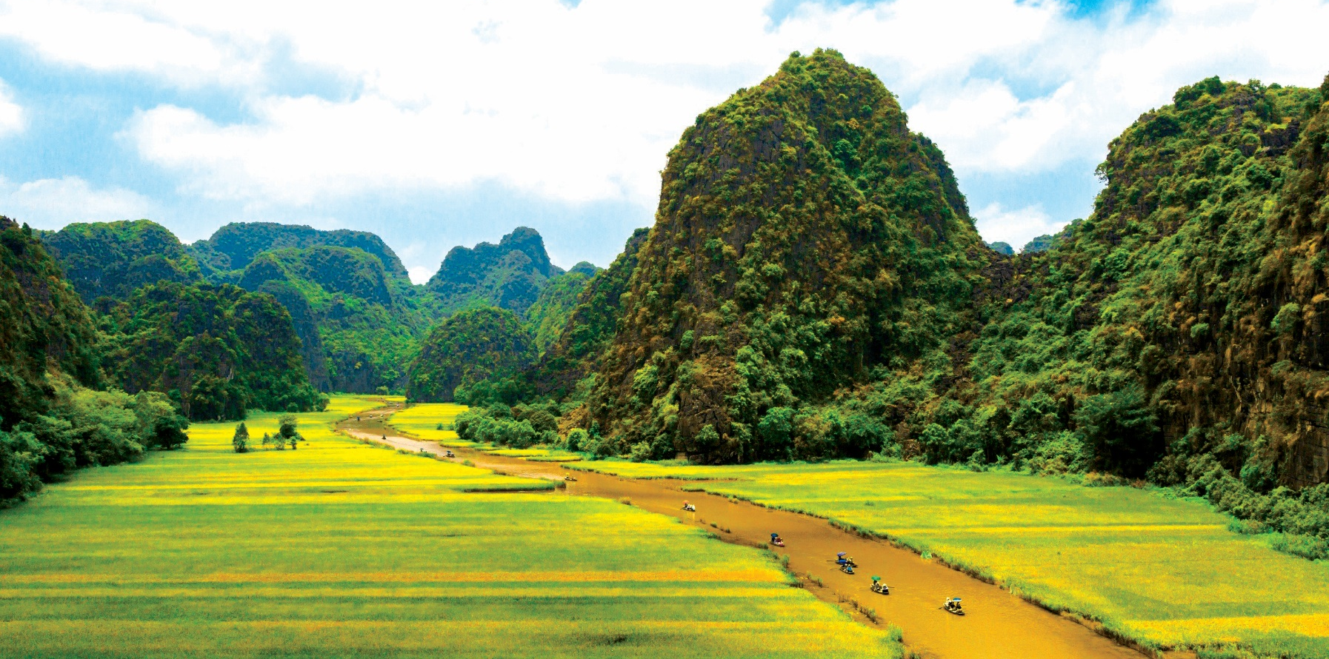
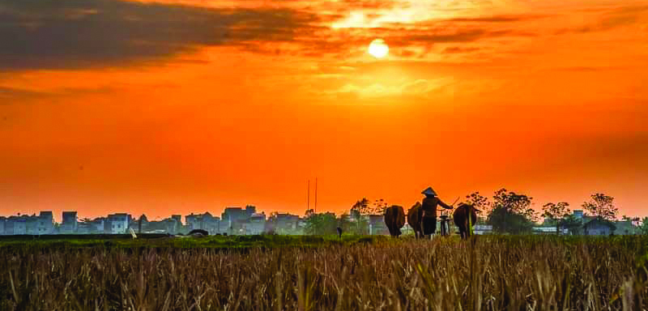
1
Phú Yên
2
Hà Giang
3
Ninh Bình
4
Thái Bình

Slide 4
HOẠT ĐỘNG 2: KIẾN TẠO KIẾN THỨC - KỸ NĂNG
Các bước vẽ tranh thể hiện thời gian của thiên nhiên

Slide 5
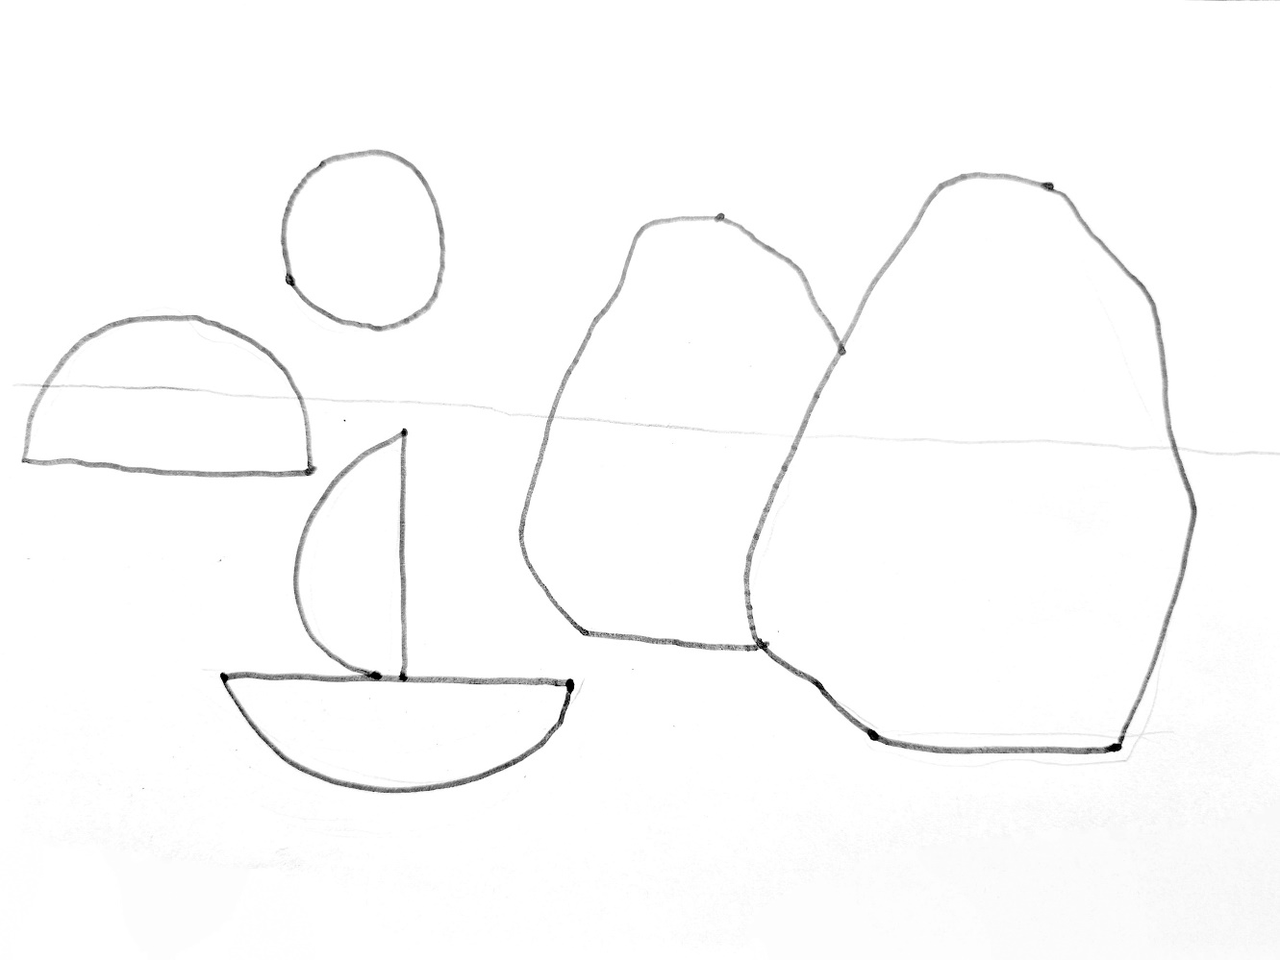
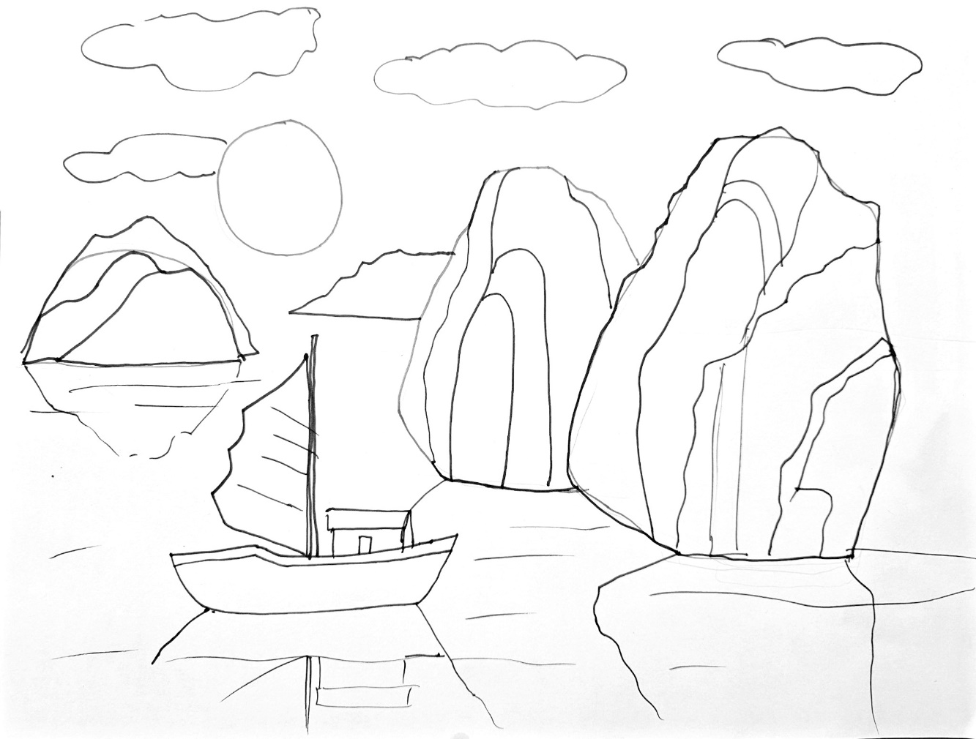
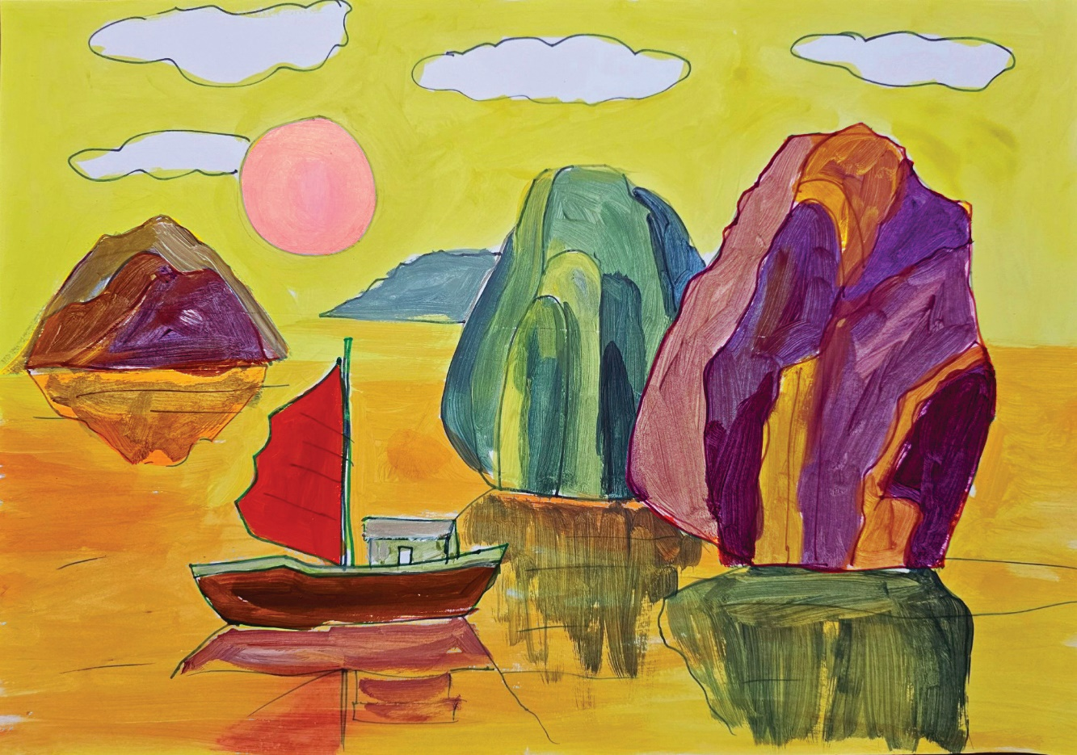
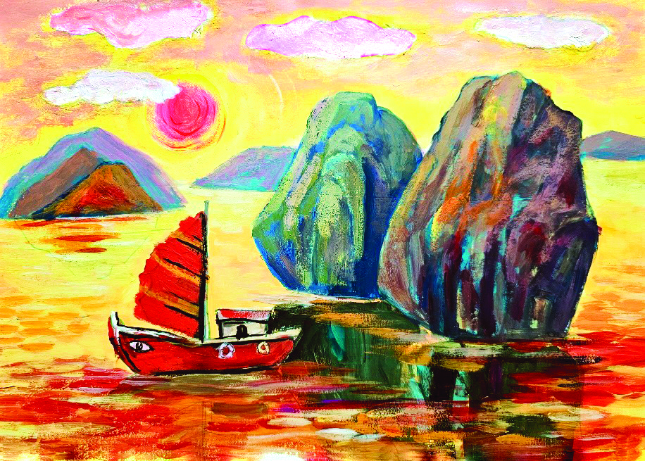
Các bước vẽ tranh thể hiện thời gian của thiên nhiên
1
Vẽ phác hình để xác định bố cục tranh
2
Vẽ chi tiết cho bức tranh
3
Vẽ màu khái quát tạo hòa sắc thể hiện buổi sáng(hoặc buổi trưa, buổi tối) cho bức tranh
4
Điều chỉnh hình, màu, hoàn thiện tranh

Slide 6
Em nhớ nhé
Hoà sắc của một bức tranh phong cảnh có thể diễn tả được không gian, thời gian của thiên nhiên.

Slide 7
HOẠT ĐỘNG 3: LUYỆN TẬP- SÁNG TẠO
Vẽ tranh thể hiện thời gian của thiên nhiên

